Slide 1
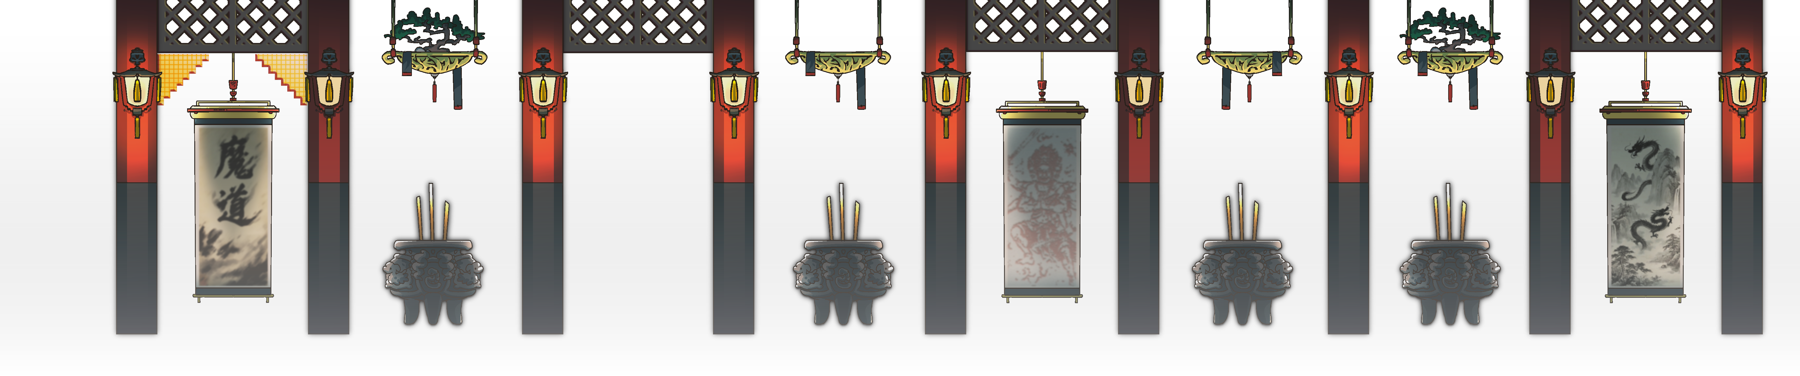
ODC 기획 발표
전위, 잠행(가제)

Slide 2

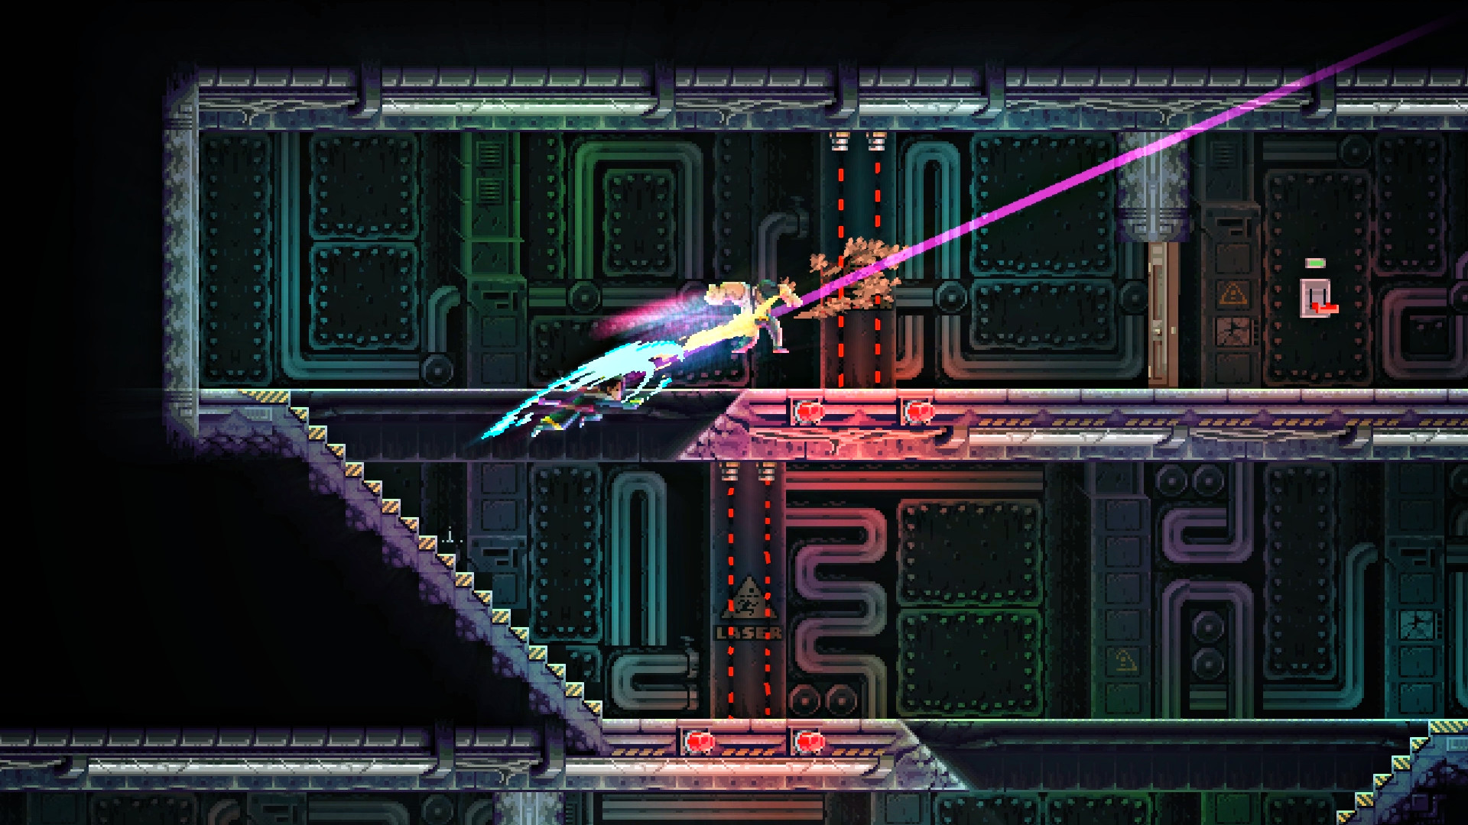
무슨 게임인가?
2D 횡스크롤 잠입 액션 플랫포머

Slide 3
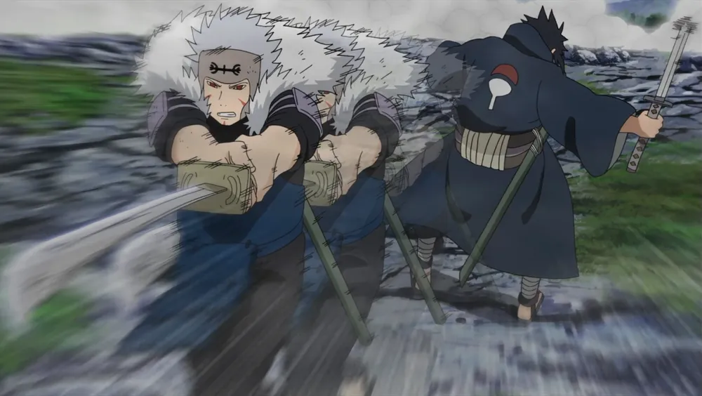
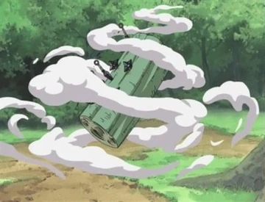
핵심 메카닉

Slide 4
두 대상의 위치를 바꾼다!!

Slide 5
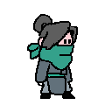
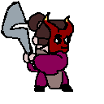

핵심 메카닉
지정한 두 대상의 위치를 바꾼다!

Slide 6


핵심 메카닉
플레이어는 표창 2개를 보유
표창을 던져서 대상에 맞으면, 맞은 대상의 위치를 바꿀 수 있음

Slide 7

예를 들어...
수리검 2개 중에 하나가 적에게 붙어있고, 하나를 아직 사용하지 않았다면 플레이어와 적의 위치를 변경할 수 있음

Slide 8
예를 들어...
수리검 2개가 각각 적에게 하나, 물체에 하나 붙어있을 경우 두 대상의 위치를 변경할 수 있음

Slide 9
예를 들어...
수리검 2개가 각각 적에게 하나, 벽에 하나 붙어있을 경우 적을 다른 수리검이 있는 벽으로 위치를 변경할 수 있음

Slide 10
핵심 키워드
잠입
암살
위치 변경

Slide 11
계획
현재 기획 1, 프로그래머 1로 이루어진 팀
아트 에셋은 대부분 존재하는 상태.
방학 중으로 스테이지 하나를 완성하는 것을 목표로 함.

Slide 12
모집
기획 – 레벨 디자인, 세계관 구체화
프로그래머 – 유니티 사용 UI, 애니메이션 작업, 메카닉 다듬기
다른 직군 분들도 관심 있으시면 연락주시면 감사하겠습니다.

Slide 13
자유롭게 연락주세요!!
인스타그램 : @cleanwaterplz
E-mail : boguk999@gmail.com
discord : seacweed / 오파츠 디스코드에서 14기 김보국을 찾아주세요.

